Slide 1
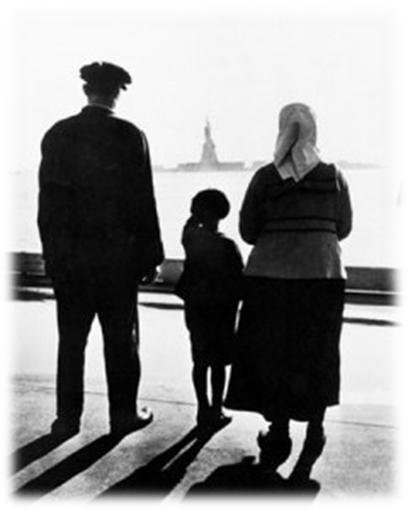
Le migrazioni italomericane

Slide 2
LA DIASPORA ITALIANA
1861-oggi: migrazione globale di più di 30 milioni di italiani e italiane (unico Paese industrializzato a essere interessato da elevata emigrazione) – migrazione italiana negli USA: circa 5 milioni (+ quasi 1 milione in Canada)
Prima del 1861: pochi migranti italiani in Nord America, prevalentemente esploratori, politici, intellettuali, musicisti, artisti e artigiani
1861-1914: circa 15 milioni di migranti italiani nel mondo, circa 4 negli USA

Slide 3
LA PRIMA ONDATA: DAL 1861 AL 1890
L’Italia viene unificata nel 1861.
La prima ondata migratoria post-Unità viene soprattutto dal Nord-Est e dal Nord-Ovest, ed è composta prevalentemente da artigiani e commercianti, in cerca di nuovi mercati per i propri manufatti.
Negli Stati Uniti vanno a sostituire la manodopera perduta durante la Guerra civile.

Slide 4
LA “NUOVA IMMIGRAZIONE”: DAL 1891 AL 1914
Emigrano più di 3,5 milioni di persone, prima dal Nord Italia, poi soprattutto dall’Italia del Sud.
Si tratta principalmente di contadini che fuggono dalle dure condizioni economiche nelle campagne nel periodo post-Unità, e dagli effetti dei terremoti del 1905 (Calabria) e del 1908 (Messina, più di 100.000 morti).
Fondamentalmente, alla partenza gli emigrati pensano di essere “uccelli di passaggio”, che hanno come obiettivo finale il ritorno in Italia una volta che abbiano conseguito il benessere economico.

Slide 5
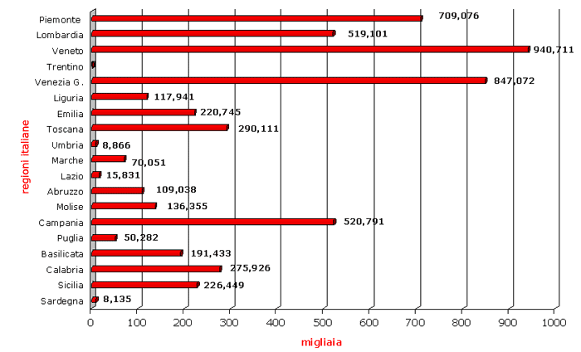
1876-1900

Slide 6
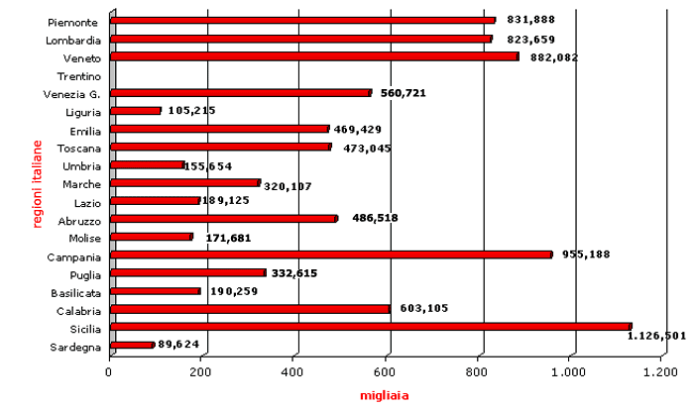
1901-1915

Slide 7
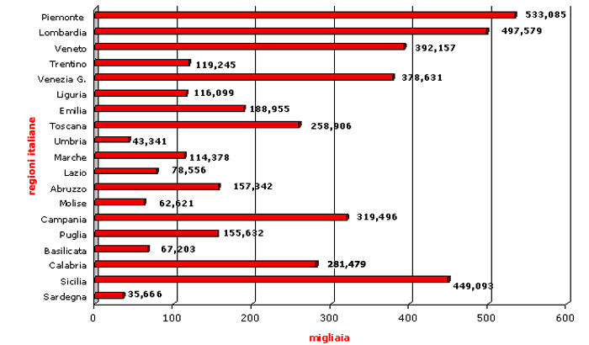
1916-1942

Slide 8
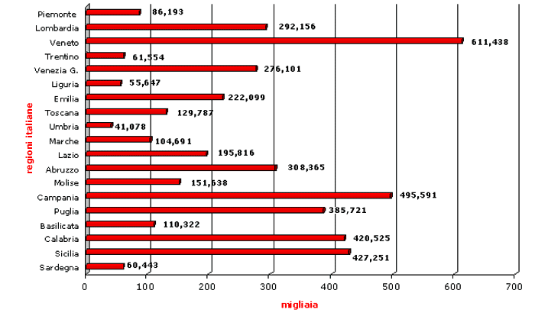
1946-1961

Slide 9
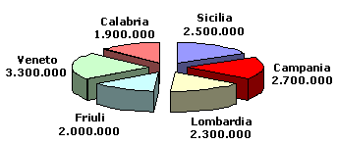
1876-1976

Slide 10
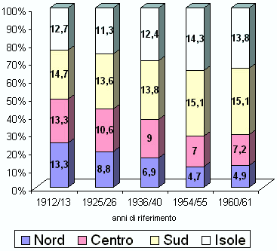

Slide 11
VIAGGIO IN TERZA CLASSE
Agli inizi del Novecento, il mezzo più economico per andare in America erano le navi a vapore; gli emigrati dovevano affrontare condizioni di sovraffollamento e scarsissima igiene nei locali di terza classe, confinati nelle “pance” della nave.
Gli emigrati dovevano sottostare a profondi esami fisici e legali a Ellis Island, la cosiddetta Island of Tears, ma solo al 2% veniva negato l’ingresso negli USA.
Gli Immigration Acts del 1921 e del 1924 diminuiscono significativamente il numero di migranti italiani, e le quote (basate sul censimento del 1890) discriminano i meridionali.

Slide 12
“La temperatura non è il solo fattore che rende irrespirabile l’atmosfera dei dormitori, vi concorre il vapore acqueo e l’acido carbonico della respirazione, i prodotti tossici volatili che svolgono dalle secrezioni dei corpi, dagli indumenti dei bambini e talora degli adulti, che per tema o per pigrizia, non esitano a emettere urine e feci negli angoli del locale ove stanno alloggiati con i loro compagni. L’impressione di disgustosa ripugnanza che si riceve scendendo in una stiva dove hanno dormito degli immigrati è tale che, provata una sola volta, non si dimentica più” (Medico del porto di Genova, 1895).

Slide 13
ITALIAN AMERICANS
Più del 90% degli immigrati italiani si stabilisce in 11 Stati: New York, New Jersey, Pennsylvania, Massachusetts, California, Connecticut, Illinois, Ohio, Michigan, Missouri e Louisiana.
Le regioni della costa orientale centro-settentrionale attraggono la maggioranza degli immigrati italiani.
Il 90% si stabilisce nelle aree urbane e lavora nelle miniere, nelle industrie tessili e nella manifattura dell’abbigliamento.
Gli italiani devono affrontare condizioni di lavoro brutali e un atteggiamento dichiaratamente razzista da parte della popolazione WASP.
Tra il 1901 e il 1950 il 50% degli immigrati italiani torna in Italia.

Slide 14
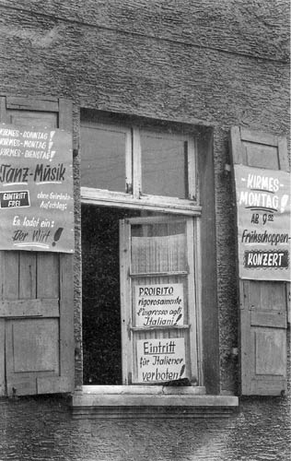
Notes:
Vietato l'ingresso agli italiani
Una fotografia scattata nel 1958 a Saarbrucken, alla finestra di un club. Il divieto d'ingresso per gli italiani era bilingue. Si tratta solo di un esempio: simili avvisi, in Germania e soprattutto in Svizzera, erano frequentissimi.

Slide 15
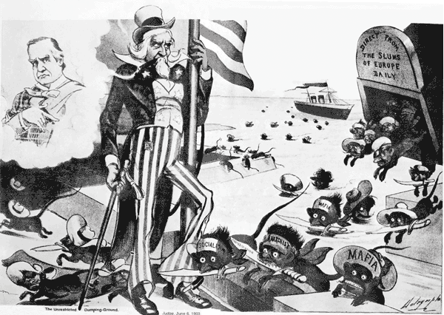

Slide 16
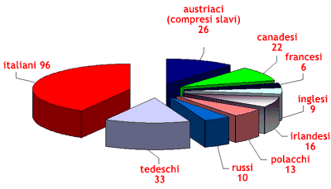
USA 1904:
Italiani arrestati per omicidio

Slide 17
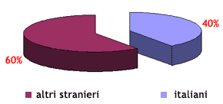
Carcerati USA 1920

Slide 18
ETHNIC SLURS
Dago (probabilmente da “Diego”, frutto della confusione degli italiani con i migranti di lingua spagnola)
Gumbah (da “cumpa’”)
Greaseball o greaser (usato soprattutto per i messicani, ma anche per gli italiani perché molti di loro lavoravano come “lubrificatori” degli assi dei vagoni ferroviari)
Guinea (dalla regione dell’Africa da cui molti schiavi africani erano arrivati → identificazione degli italiani con i neri)
Terrone o cafone
Wop (da “guappo”, o, secondo una etimologia popolare probabilmente errata, dall’acronimo per “with out papers” o da quello per “working on pavement”).

Slide 19
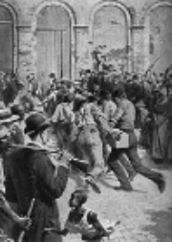
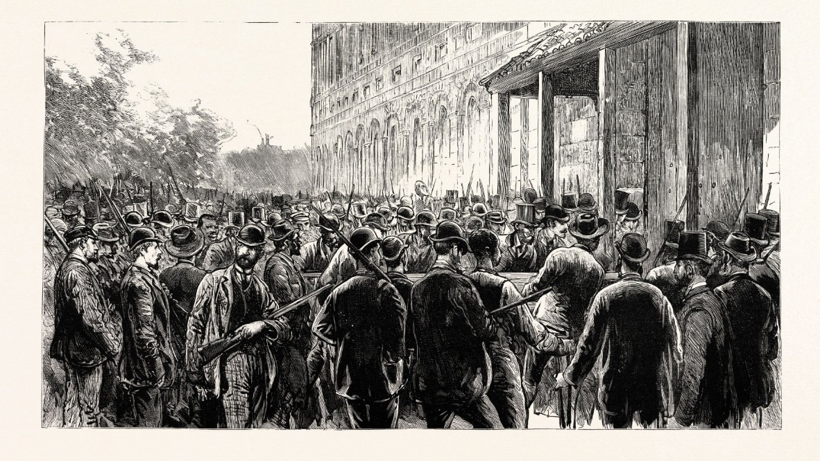
IL LINCIAGGIO DI NEW ORLEANS
Il 14 marzo 1891 nel linciaggio di New Orleans una folla di cittadini assale la prigione locale e uccide 11 migranti italiani, in particolare siciliani. Partecipano al linciaggio dalle 3.000 alle 20.000 persone, guidate da membri dell’alta borghesia, nel più grande linciaggio di massa nella storia degli Stati Uniti. Le vittime erano state accusate dell’assassinio del Sovrintendente della polizia, ma otto di loro erano state assolte.

Slide 20
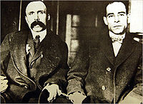
SACCO E VANZETTI
Nicola Sacco e Bartolomeo Vanzetti, attivisti anarchici, vengono arrestati nel 1920, e dopo un lungo processo condannati e giustiziati sulla sedia elettrica nel 1927, a Boston, perché giudicati colpevoli dell’omicidio di un contabile e di una guardia.
Molti famosi intellettuali (George Bernard Shaw, Bertrand Russell, Albert Einstein, Dorothy Parker, Edna St. Vincent Millay, John Dewey, John Dos Passos, Upton Sinclair, H.G. Wells, Anatole France e Arturo Giovannitti) sostengono la campagna per la revisione del processo.
A cinquant’anni dalla loro morte, nel 1977 Michael Dukakis, governatore dello Stato del Massachusetts, riconosce ufficialmente gli errori commessi nel processo e riabilita la memoria di Sacco e Vanzetti.

Slide 21
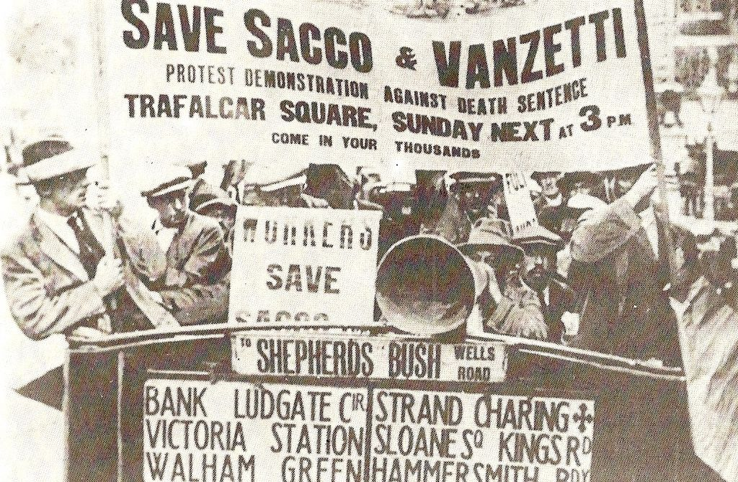
Il discorso di Vanzetti
Io non augurerei a un cane o a un serpente, alla più bassa e disgraziata creatura della Terra — non augurerei a nessuna di queste ciò che ho dovuto soffrire per cose di cui non sono colpevole. Ma la mia convinzione è che ho sofferto per cose di cui sono colpevole. Sto soffrendo perché sono un anarchico, e davvero io sono un anarchico; ho sofferto perché ero un Italiano, e davvero io sono un Italiano [...] se voi poteste giustiziarmi due volte, e se potessi rinascere altre due volte, vivrei di nuovo per fare quello che ho fatto già.

Slide 22
Identità locale vs. identità nazionale
Fino a metà Novecento, molti migranti italoamericani si identificano assai più con le proprie origini locali che con la loro nazionalità, e spesso organizzano le proprie comunità sulla base delle regioni o anche delle cittadine da cui provengono.
La loro identità nazionale “originaria” in realtà emerge e si consolida quando i migranti vengono identificati dalla cultura WASP come “Eyetalians”.

Slide 23
AL POSTO DEGLI AFROAMERICANI
Un certo numero di migranti italiani non si stabiliscono nelle città, ma cercano di utilizzare le loro conoscenza di contadini nelle campagne americane.
In alcune occasione vengono convinti che diventeranno proprietari della terra che andranno a lavorare, ma si trovano ridotti alla condizione di indentured servants (lavorando senza paga nella speranza che in questo modo avrebbero saldato il debito originario per l’ “acquisto” della terra, ma diventando rapidamente indebitati a vita).
Nelle piantagioni del Sud, speso sostituiscono gli ex-schiavi afroamericani che si sono trasferiti al Nord.

Slide 24
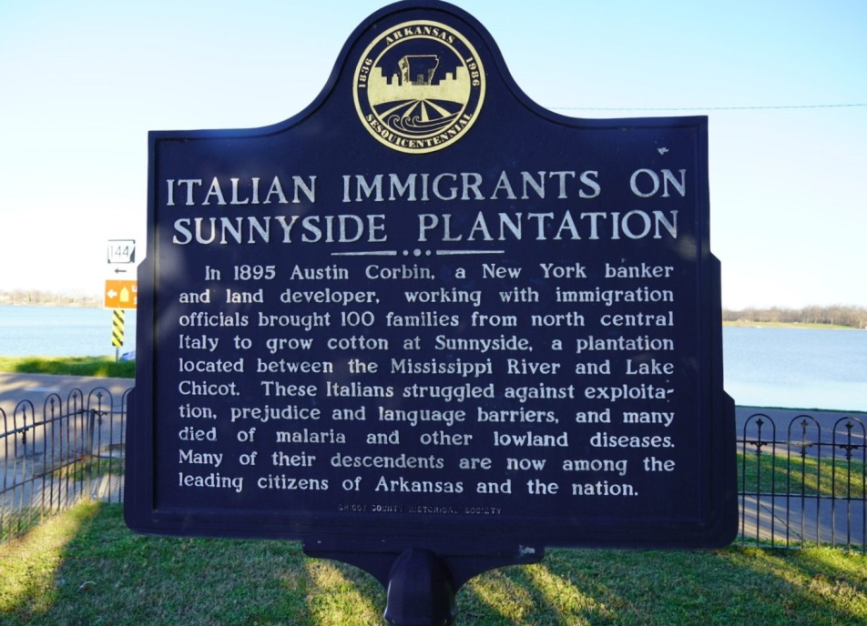
SUNNYSIDE PLANTATION
Sunnyside Plantation: piantagione di cotone in Arkansas, dove fino alla Guerra civile lavorano schiavi neri.
1890-1920: migranti dall’Italia del Nord e dell’Est vengono reclutati come “servi a contratto”.
Il Principe Emanuele Ruspoli (Sindaco di Roma dal 1892 al 1899) invia molti contadini delle sue tenute (soprattutto nelle Marche) a Sunnyside, promettendo lor che presto possiederanno la terra – si indebiteranno e dovranno lavorare gratuitamente per vent’anni.
Alla fine dell’Ottocento una indagine federale sulla pratica della indentured servitude a Sunnyside viene quasi immediatamente bloccata, grazie alle pressioni dei proprietari terrieri dell’area.

Slide 25

SWEET HOPE
Nel 2011, Mary Bucci Bush pubblica Sweet Hope, un romanzo storico basato sulle esperienza di sua nonna (nata a Senigallia), che aveva lavorato a Sunnyside.

Slide 26
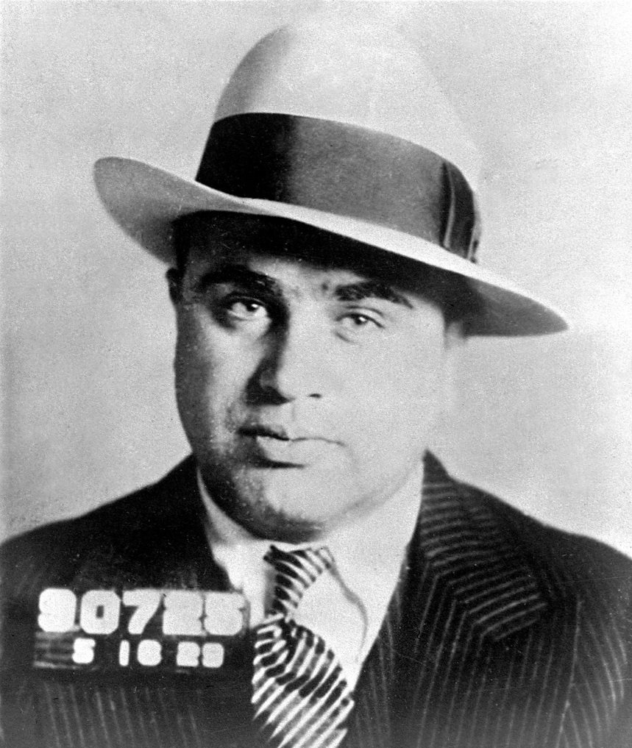
IL PADRONE
“Il Padrone” era un mediatore che metteva in contatto i lavoratori immigrati con i bosses del “sindacato”, negoziava i termini dei contratti di indentured servitude e fungeva da interprete/traduttore.
Veniva pagato sia degli immigrati sia dai bosses.
Era una figura intermedia, a metà strada tra il sindacalista e il mafioso, che offriva servizi altrimenti irraggiungibili per l’immigrato.

Slide 27
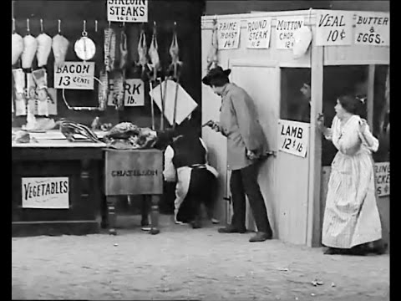

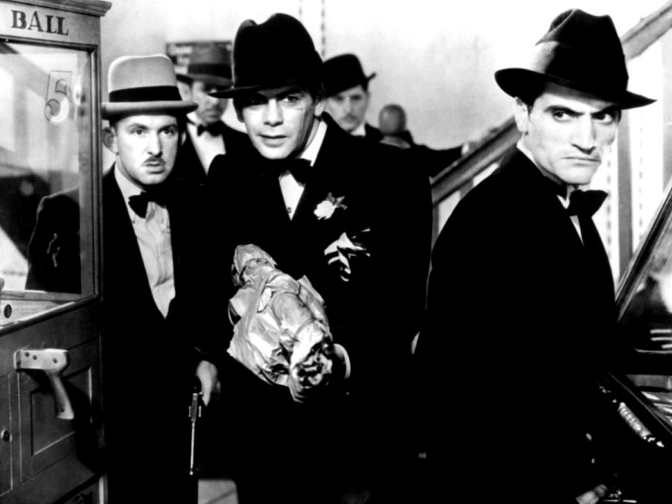
AL CINEMA
I primi film sugli italoamericani li rappresentano spesso come mafiosi, ad esempio nei film muti The Black Hand (1906), The Italian Blood (1911) eThe Last of the Mafia (1915), e nei film sonori Little Caesar (1931) e Scarface (1932).

Slide 28
LA NASCITA DELLA
LETTERATURA ITALOAMERICANA
Il primo testo “ufficiale” della letteratura italoamericana è Peppino (1885) di Luigi Ventura. Negli anni Novanta dell’Ottocento Bernardino Ciambelli pubblica (in italiano) una raccolta di storie sensazionalistiche ambientate nella Little Italy di New York (I misteri di Mulberry).
Negli anni Venti del Novecento si diffondono le autobiografie letterarie che descrivono le condizione dei migranti italiani, come The Soul of an Immigrant (1921) di Constantine Panunzio e Pascal D’Angelo, Son of Italy (1924) di Pascal D’Angelo.

Slide 29
PIETRO DI DONATO
CHRIST IN CONCRETE
Il primo romanzo italoamericano capace di conquistare pubblico e critica è Christ in Concrete (1939) di Pietro di Donato, che viene scelto dal Book-of-the-Month Club battendo The Grapes of Wrath di John Steinbeck. Si tratta di una rappresentazione epico-tragica della comunità dei muratori italoamericani, che hanno contribuito a costruire «materialmente» l’“American Dream” ma ne sono esclusi, soggiogati come sono dalla logica brutale dello sfruttamento capitalistico. La storia di Paul, ancora bambino ma costretto a sostituire nel cantiere il padre Geremio (morto un Venerdì Santo, sepolto nel cemento dopo il crollo dell’impalcatura dove sta lavorando), riflette la storia di tanti italoamericani per i quali (almeno all’inizio) il Sogno americano si è rivelato un incubo. Nel romanzo, il lavoro è una specie di divinità («Job», con l’iniziale maiuscola. Che rimanda anche a Giobbe, il profeta della pazienza) crudele e capricciosa che fa e disfa a suo piacimento le vite di chi la venera, e che pazientemente dove sopportare le terribili condizioni da essa dettate per garantire la sopravvivenza alla propria famiglia.

Slide 30
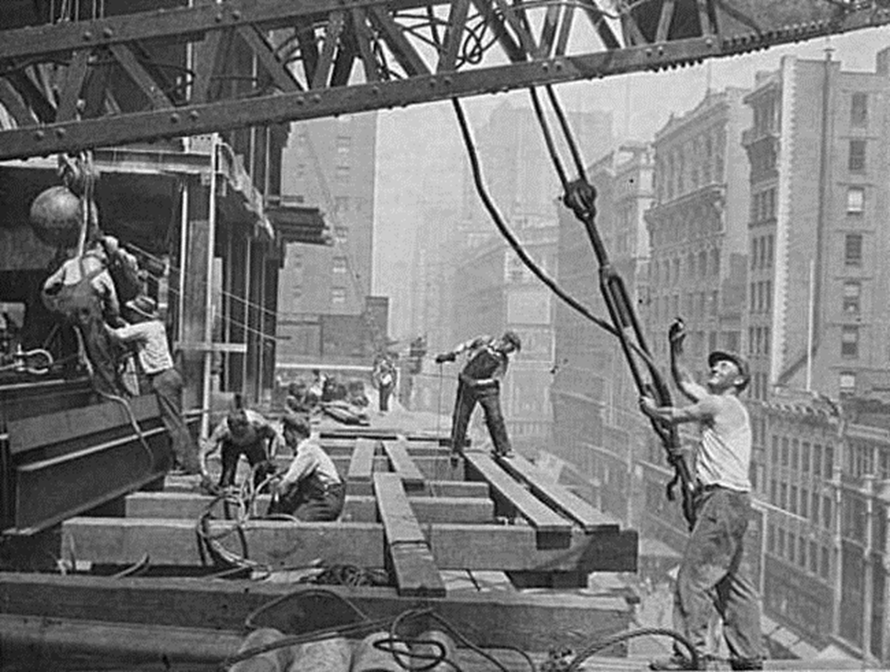

Slide 31

IL PADRINO
Nel 1969 Mario Puzo pubblica The Godfather, romanzo che ottiene un immediato successo di pubblico e viene adattato per il cinema da Francis Ford Coppola nel 1972 (seguiranno due sequels, nel 1974 e nel 1990). Il mito del mafioso italoamericano diventa il mito del migrante che si adatta alla logica della competizione capitalistica e ne diviene l’alfiere più estremo (frase celebre: “ti farò un’offerta che non puoi rifiutare”).

Slide 32
UNA SUCCESS STORY?
Dopo la Seconda guerra mondiale, la comunità italoamericana esce progressivamente dalla zona d’ombra del pregiudizio razziale ed etnico e viene ammessa nel mainstream.
Alcune delle figure di maggior spicco della cultura popolare americana (anticipate dalle due prime grandi star dello show business agli inizi del Novecento, Rodolfo Valentino ed Enrico Caruso) sono italoamericane (Joe DiMaggio, Rocky Marciano, Frank Sinatra, Dean Martin, Al Pacino, Robert De Niro, Madonna).
Negli ultimi due decenni del Novecento, avere origini italiane diventa sempre meno una tara da nascondere e sempre più un orgoglio da esibire.
2000: più di 15 milioni di cittadini statunitensi si identificano come italioamericani – 6% della popolazione USA.
1990-2000: aumento di un milione di cittadini statunitensi che rivednicano origini italiane.
1999: reddito medio annuo degli italoamericani = 61.300 $ (media nazionale di 50.000).

Slide 33
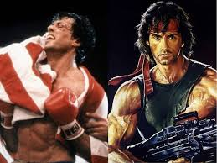
ROCKY & RAMBO
In alcuni casi, l’italoamericano diventa persino l’incarnazione stessa dell’“americanità”. Sylvester Stallone interpreta i due nuovi eroi che devono riscattare i fallimenti americani della rima metà degli anni Settanta, Rocky Balboa e John Rambo.
La loro “italianità” (nel caso di Rambo, del tutto fittizia, e legata solo al suo interprete) è perfettamente coerente con i miti americani della resilienza, della competenza professionale e della self-reliance – la sublimazione ultima dell’etica del lavoro e dell’iniziativa individuale.

Slide 34
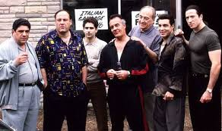
THE SOPRANOS
Alla fine del secolo scorso, la serie TV The Sopranos, prodotta da David Chase (cognome originale Cesare) rafforza e al tempo stesso decostruisce lo stereotipo dell’italiano come mafioso. Localizzando i personaggi italoamericani nei suburbs invece che nelle inner cities, dove vivono accanto a dentisti e amministratori delegati, e trasformando il protagonista in un paziente affetto da ansia patologica che si affida a una psicologa (come molti personaggi di Woody Allen), la serie dice al suo pubblico che le storie di quegli italoamericani apparentemente così “alieni” in realtà parlano – in un modo indiretto, quasi anamorfico – della middle class America in quanto tale e della sua crisi, delle contraddizioni della società e della cultura americana mainstream (de te fabula narratur…).

